Slide 1
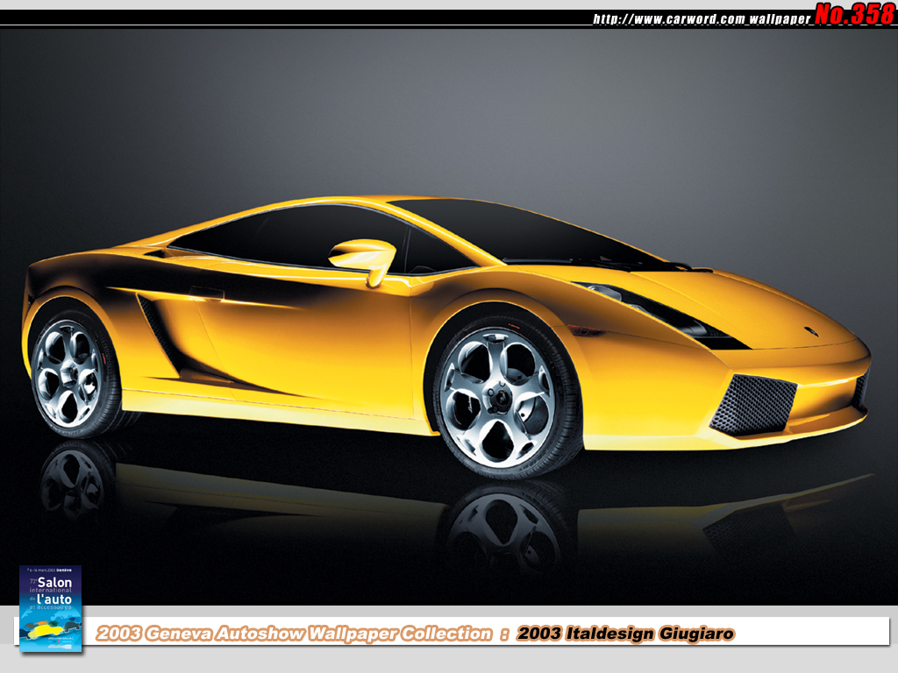
汽车畅想曲
未来的汽车

Slide 2
汽车畅想曲——未来的汽车
想一想：过去的汽车是什么样的？

Slide 3
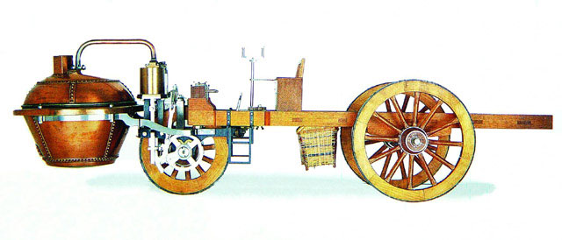
汽车畅想曲——未来的汽车
过去的汽车
第一辆汽车——蒸气车

Slide 4
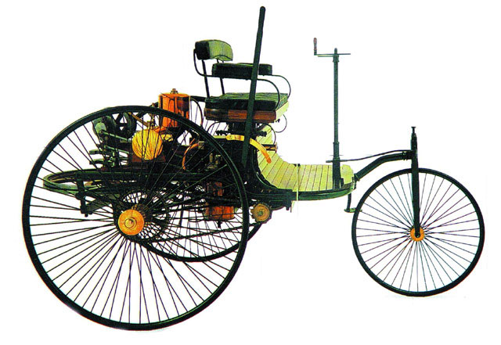
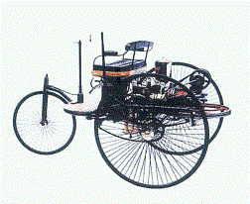
过去的汽车
第一辆汽车——汽油车

Slide 5
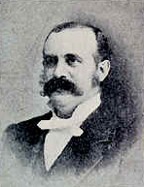
汽车畅想曲——未来的汽车
卡尔·本茨（F.Carl Benz,1844 – 1929年）
卡尔·本茨生于德国西部的卡尔斯鲁厄，在卡尔斯鲁厄读小学直 至从工业专科学校毕业。
1864年，卡尔·本茨从学校毕业后，进入卡尔斯鲁厄机械工厂， 1866年又进入福尔兹海姆的文基塞尔蒸汽机公司。
1879年，制造完成可付诸实用的发动机。1882年，取得了蓄电 池点火方式与调速器的专利。1882年，移居曼海姆，创建了曼 海姆煤气机公司。1883年，被延聘洛兹与埃斯林格尔，把该公 司改组成奔驰·曼海姆煤气机公司。
1884年，奥托四冲程发动机的专利中止。1886年，很快又取得了磁点火式四冲程煤气机的专利。
1885年，在比利时的安特卫普世界博览会上展示了该发动机，并获得好评。自此，本茨满怀信心，对汽油机进行改装，开始制造汽车。
1885年秋天，在曼海姆工厂内成功地进行了实车试验。这样，该三轮汽车专利于1886年1月29日取得,标志着世界上第一辆汽油发动机汽车的诞生。在100年以后的1986年，梅赛德斯·奔驰汽车公司举行了100周年纪念活动，邀请世界各地工程技术人员会聚一堂，欢庆百年盛典。
1888年在贝尔塔的提议下，欧根与里夏特驾驶车辆，在曼海姆与福尔兹海姆之间成功地往返行驶了约200km的路程。他们在燃料商店购买燃料（汽油），一面修理可伸缩的驱动皮带，一面行驶。本茨的妻子贝尔塔夫人多年以来协助丈夫试制汽车，成为汽车史上的佳话。奔驰1号车在慕尼黑的德意志博物馆中可以看到。

Slide 6
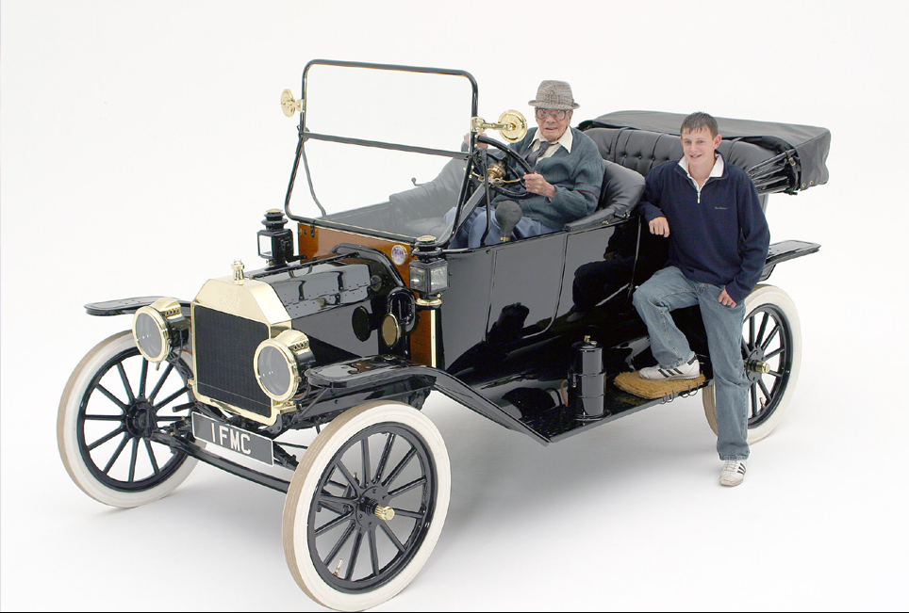
汽车畅想曲——未来的汽车

Slide 7
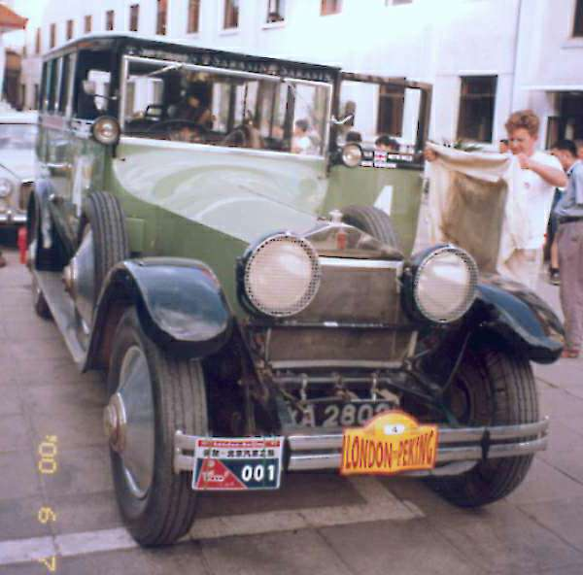
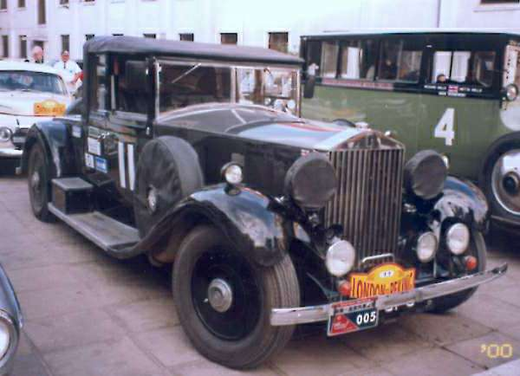
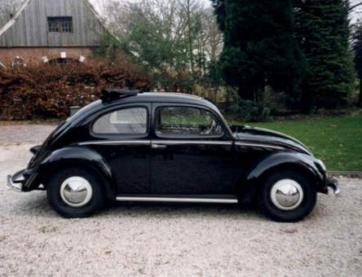
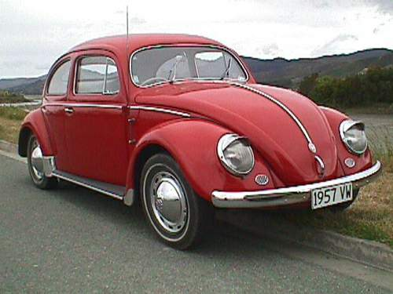

Slide 8
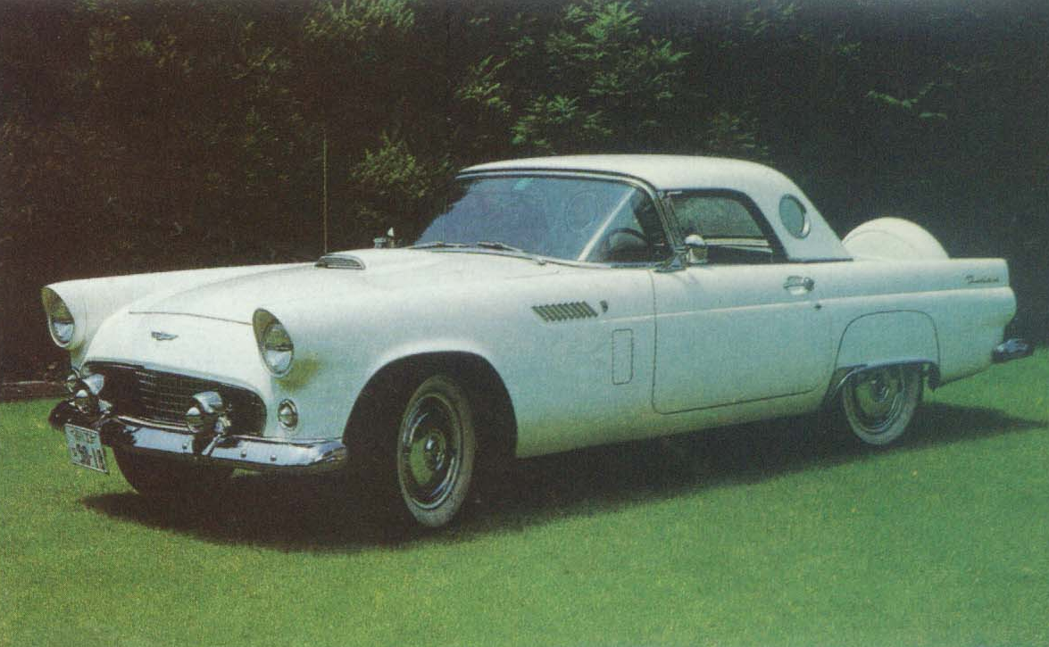
汽车畅想曲——未来的汽车
现在的汽车

Slide 9
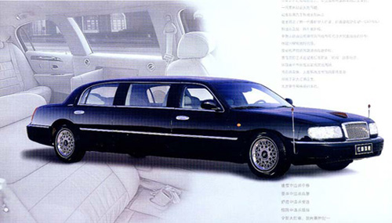

Slide 10
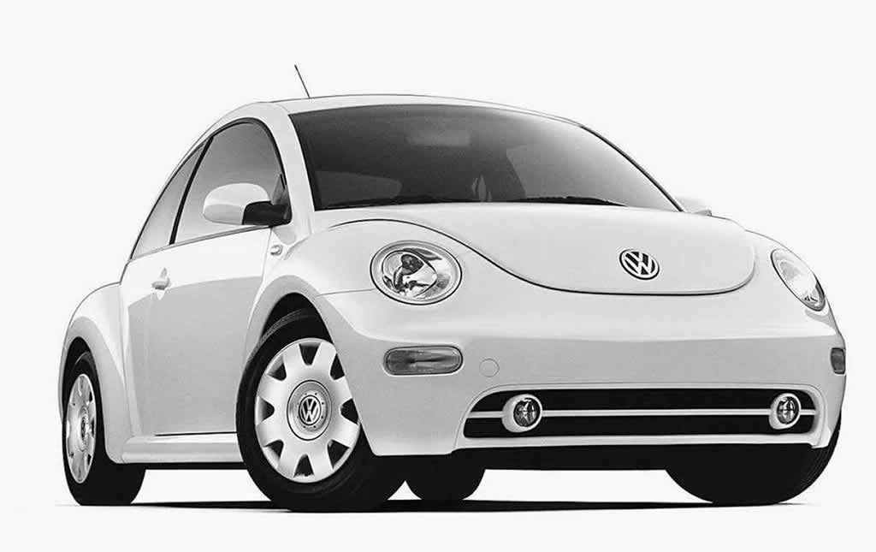
汽车畅想曲——未来的汽车

Slide 11
汽车畅想曲——未来的汽车

Slide 12
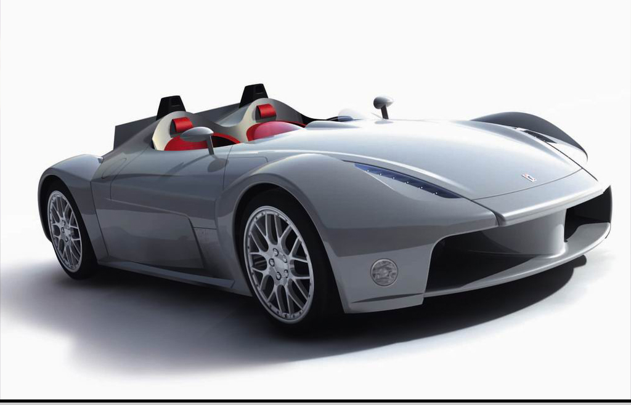
汽车畅想曲——未来的汽车

Slide 13
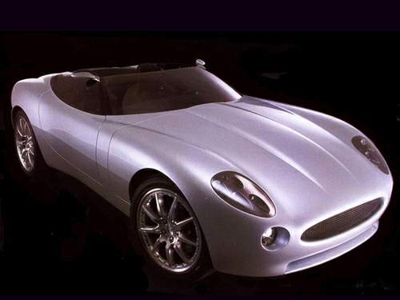
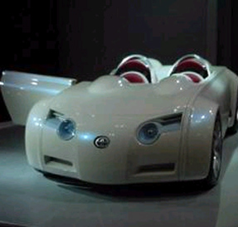
汽车畅想曲——未来的汽车

Slide 14
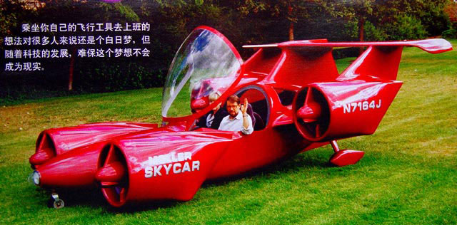
未来的汽车

Slide 15
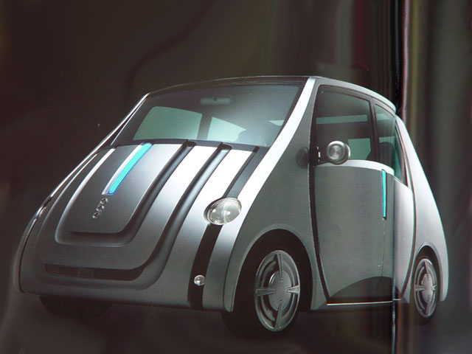
汽车畅想曲——未来的汽车

Slide 16
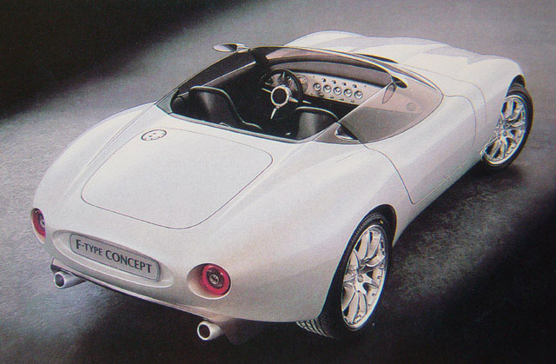
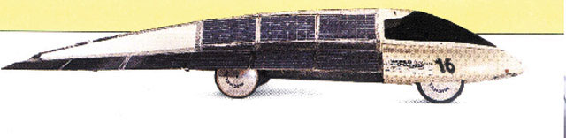
汽车畅想曲——未来的汽车

Slide 17
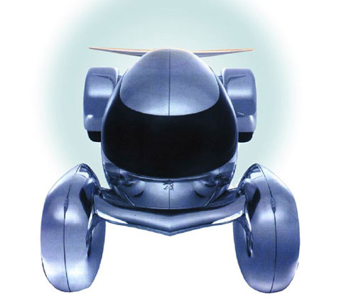
汽车畅想曲——未来的汽车

Slide 18
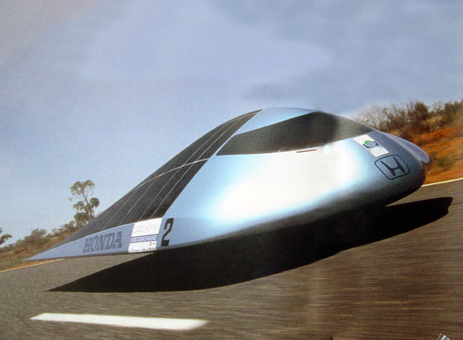
汽车畅想曲——未来的汽车
太阳能汽车

Slide 19
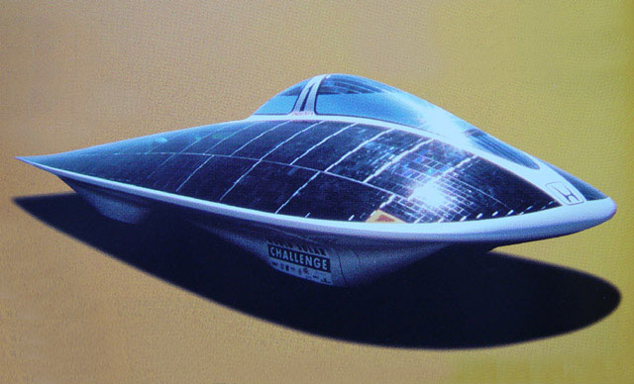
汽车畅想曲——未来的汽车

Slide 20

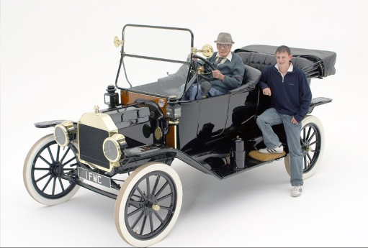
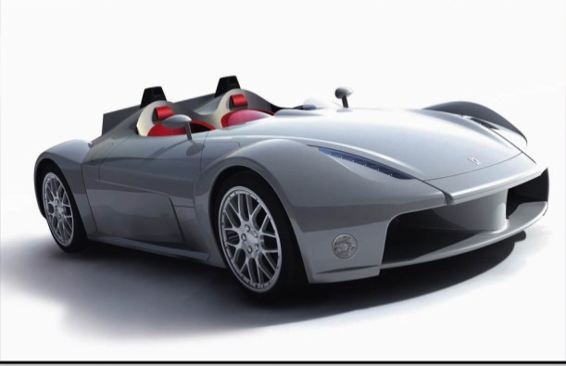

Slide 21
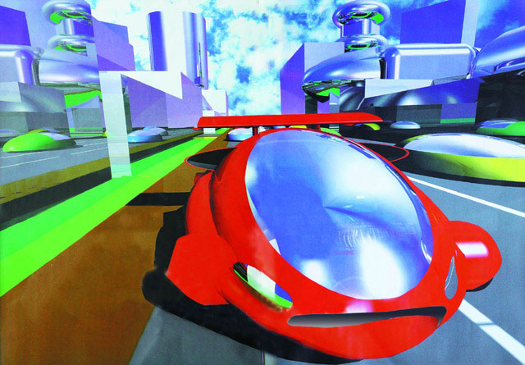
学生作业

Slide 22
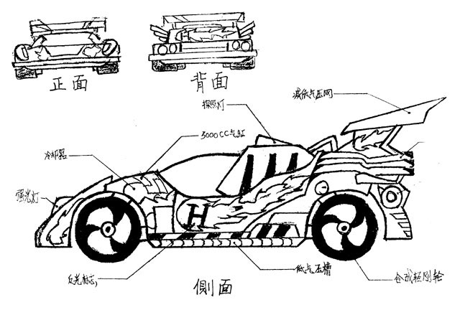
我也来试试——未来汽车的设计

Slide 23
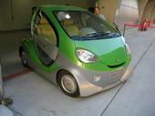

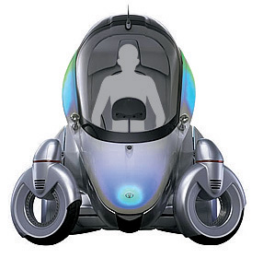
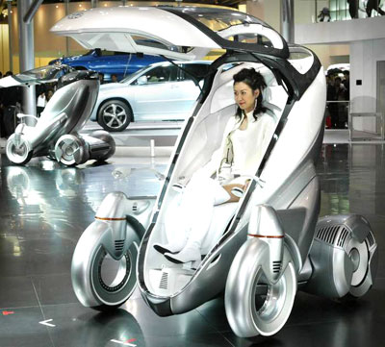
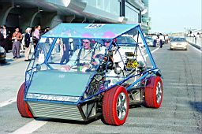

Slide 24


